Slide 1
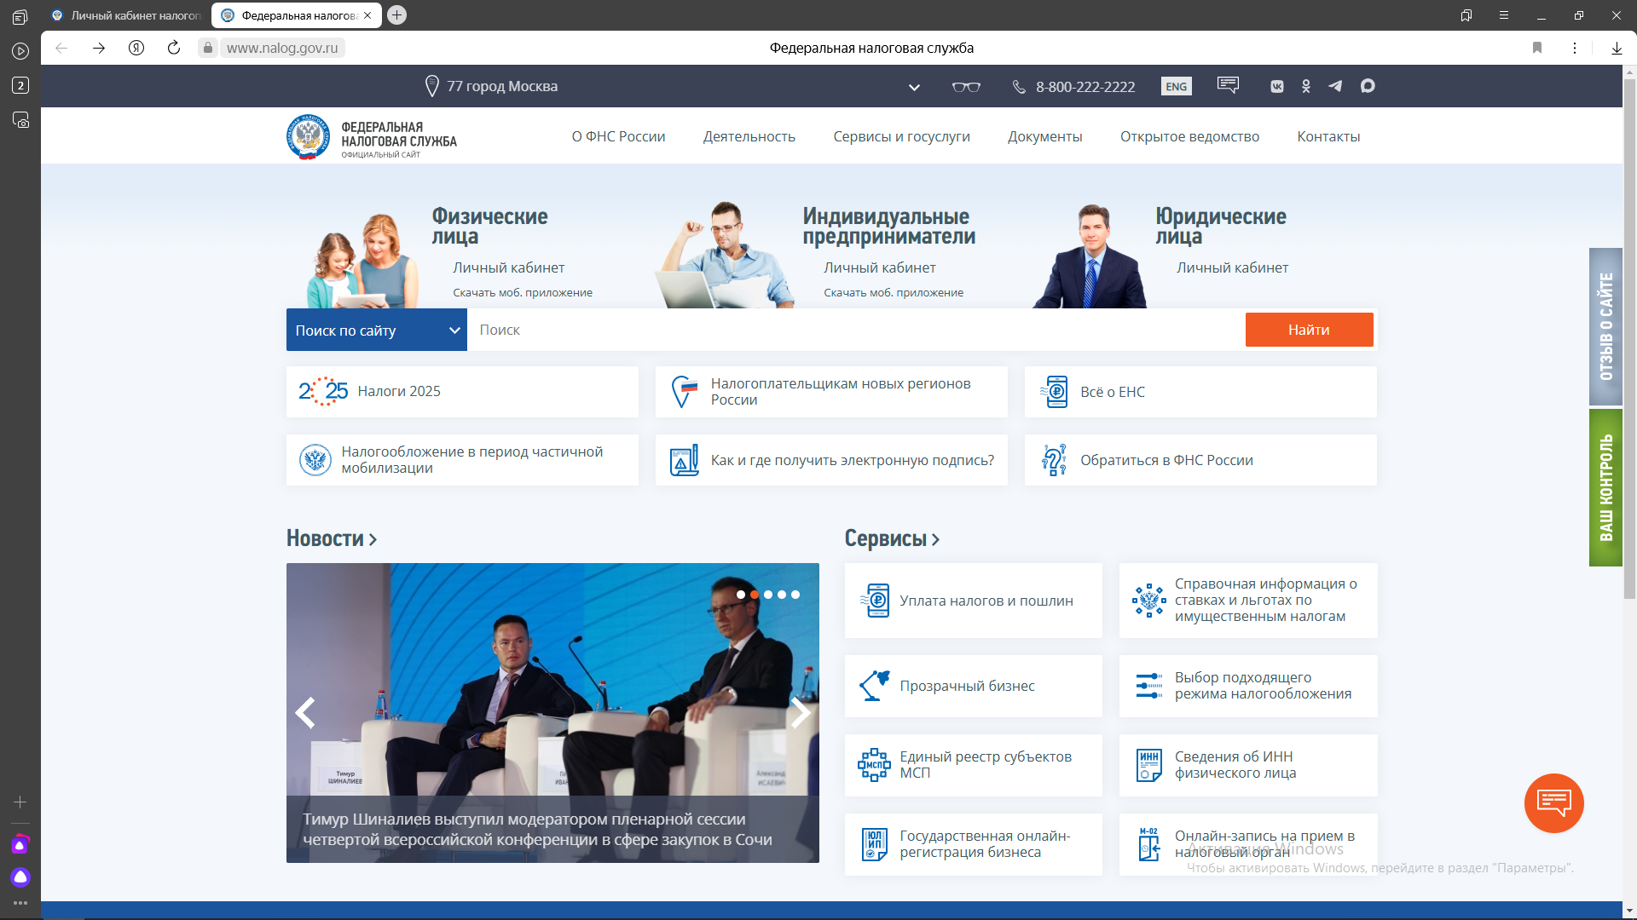
Официальный сайт ФНС

Slide 2
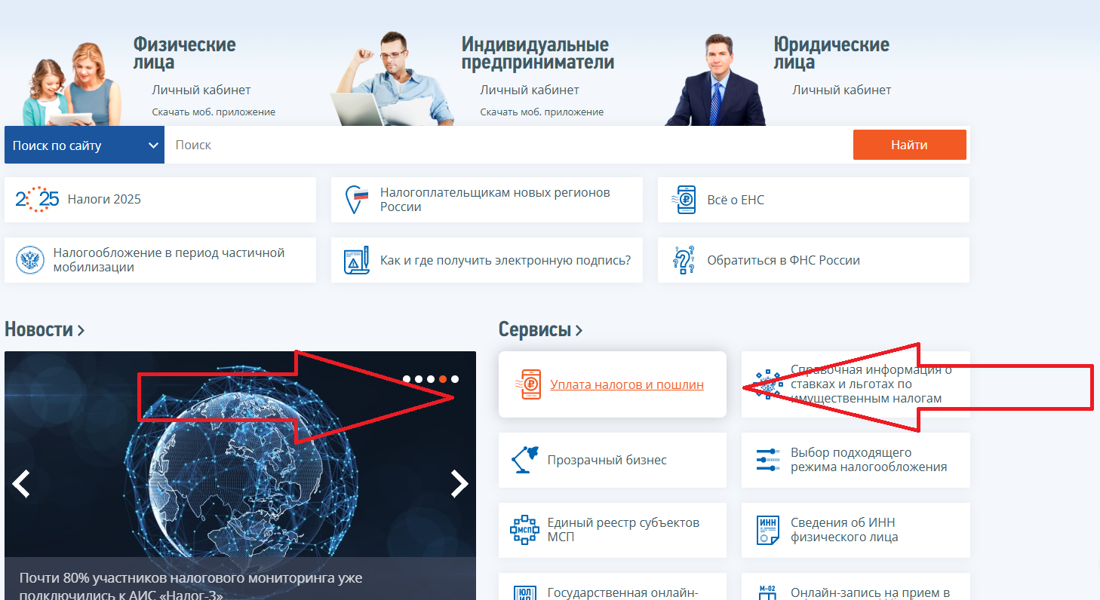
Нажимаем сервисы- Уплата налогов и пошлин

Slide 3
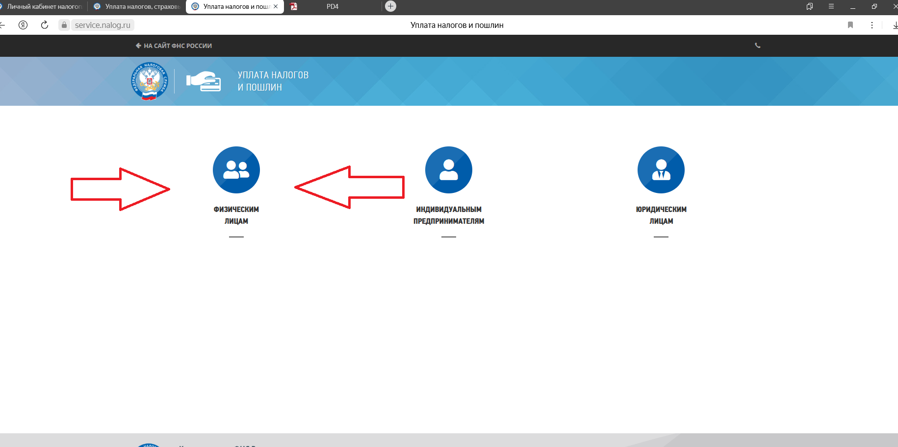
Выбираем физические лица

Slide 4
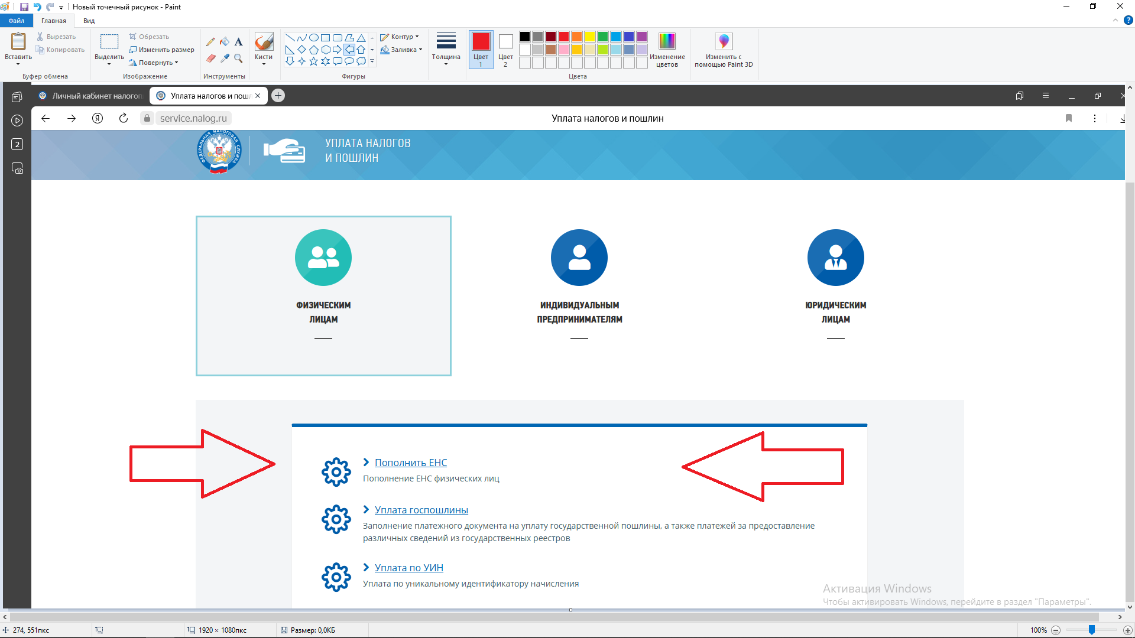
Пополнить ЕНС(Единый Налоговый Счет)

Slide 5
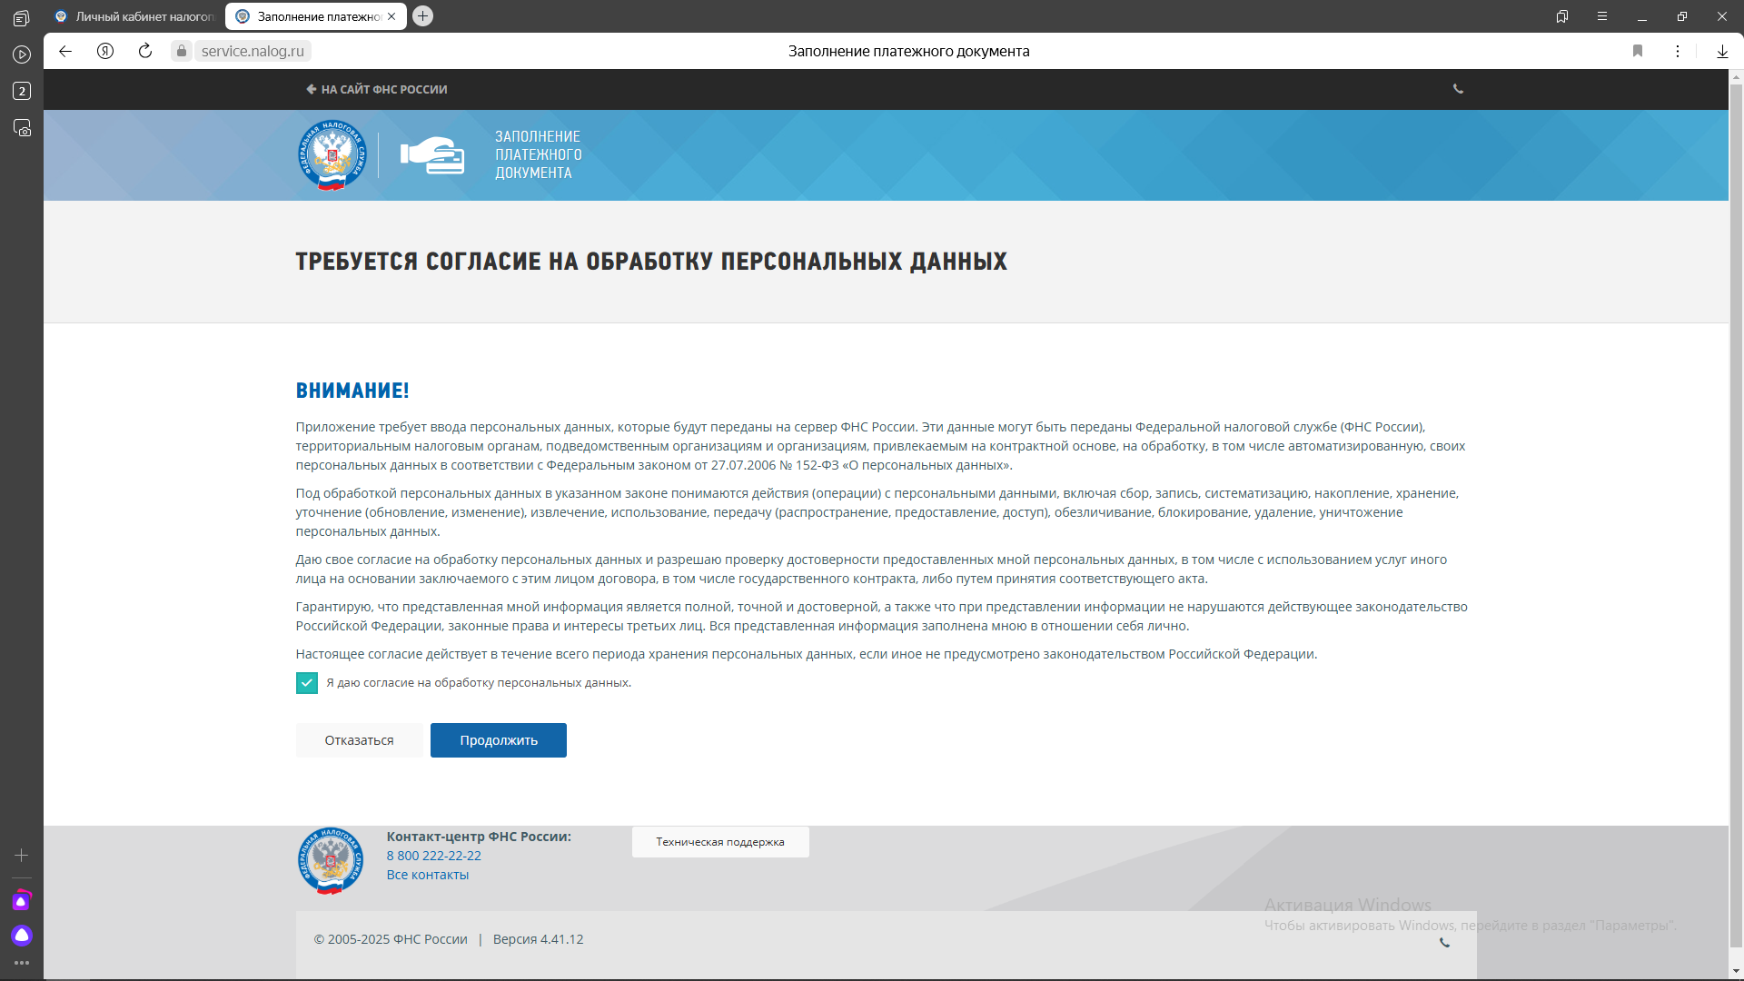
Принимаем согласие на обработку персональный данных

Slide 6
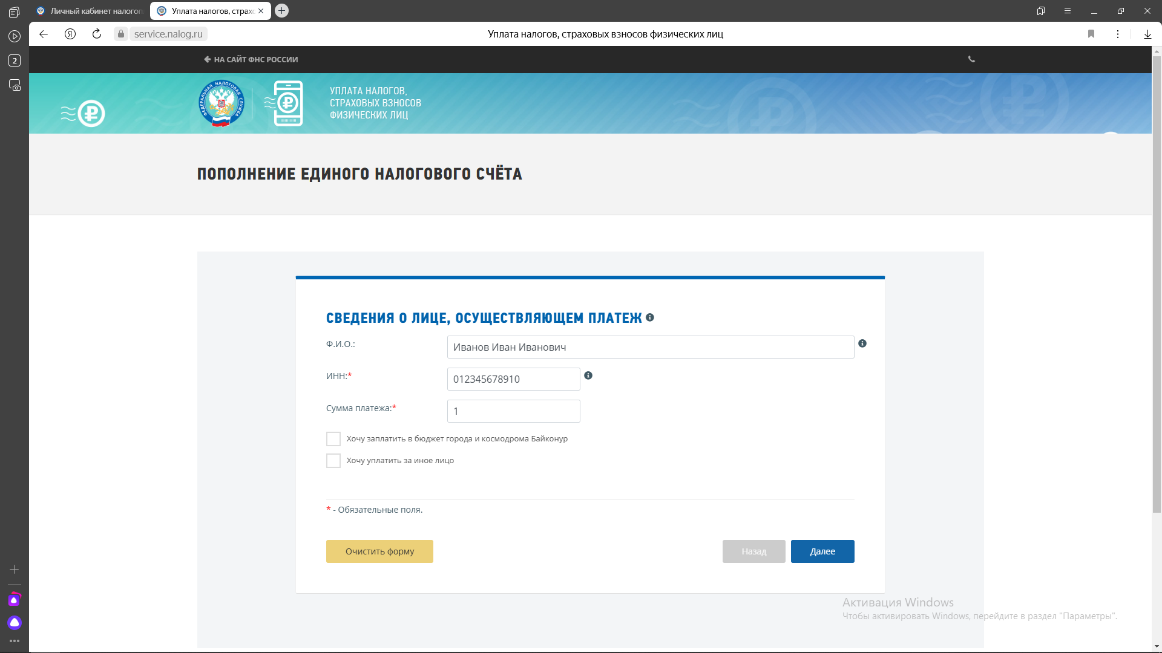
Вводим данные на кого формировать квитанцию

Slide 7
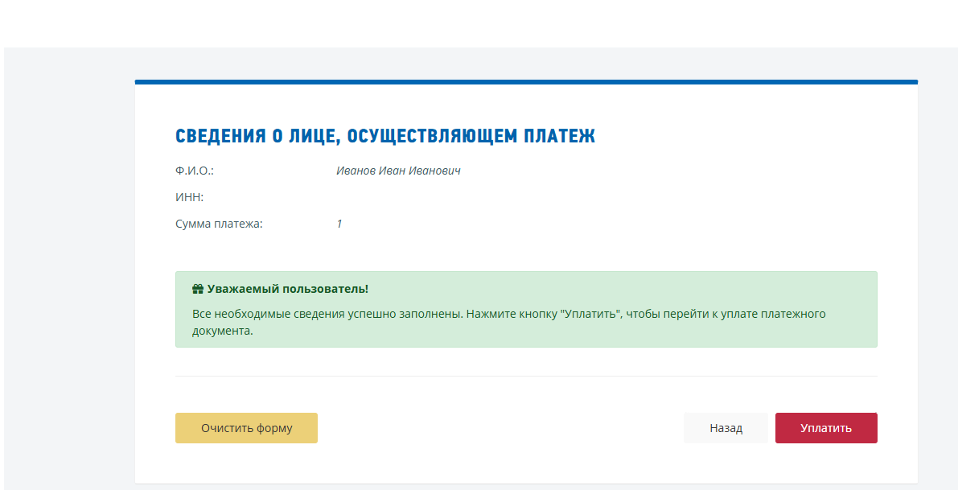
После ввода данных нажать кнопку «Уплатить»

Slide 8
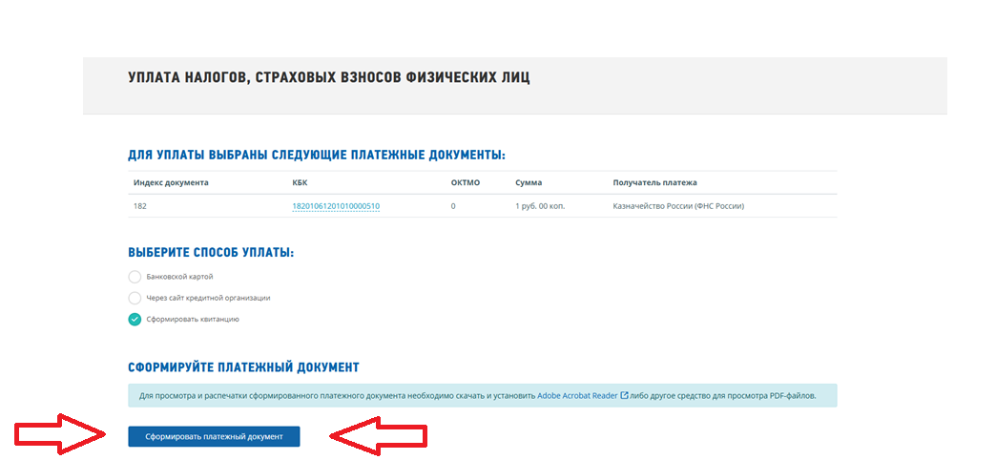
Открывается новая вкладка с сформированной квитанцией

Slide 9
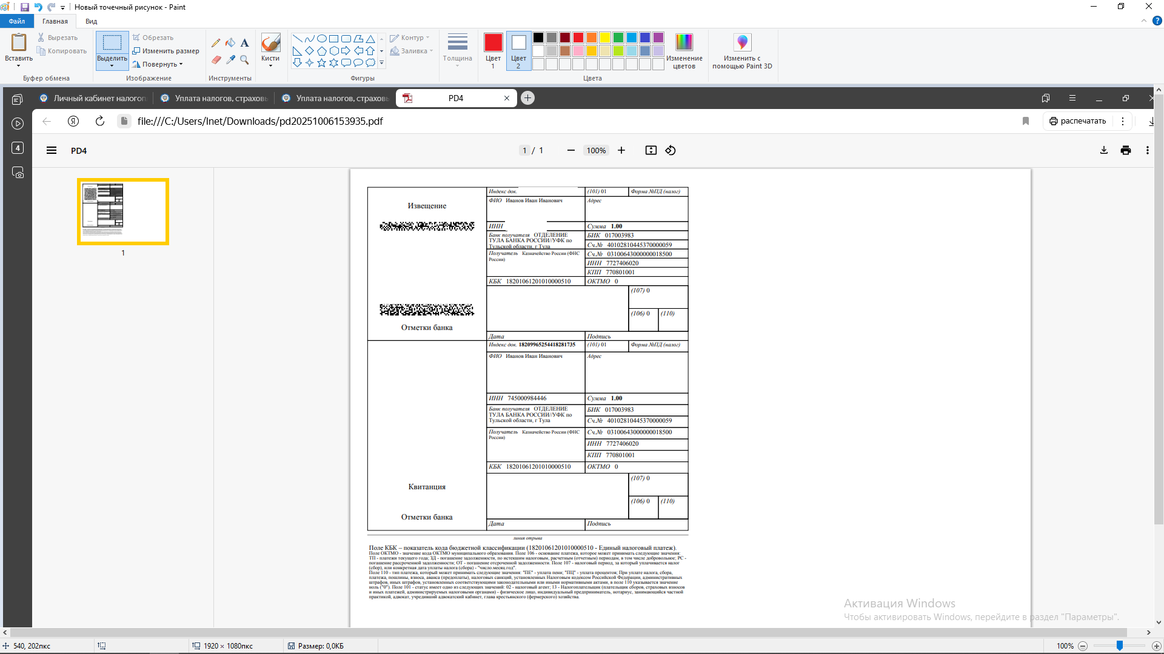
В новой вкладке открывается квитанция на пополнение ЕНС

